Slide 1
UI/UX
DESIGN
잊혀져만 가는 문화
전통축제

Slide 2



코로나 상황에서의 전통축제
현재 전통축제의 문제
앱 구상

Slide 3
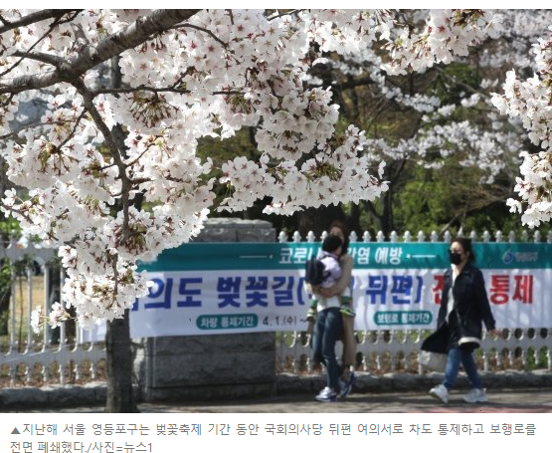
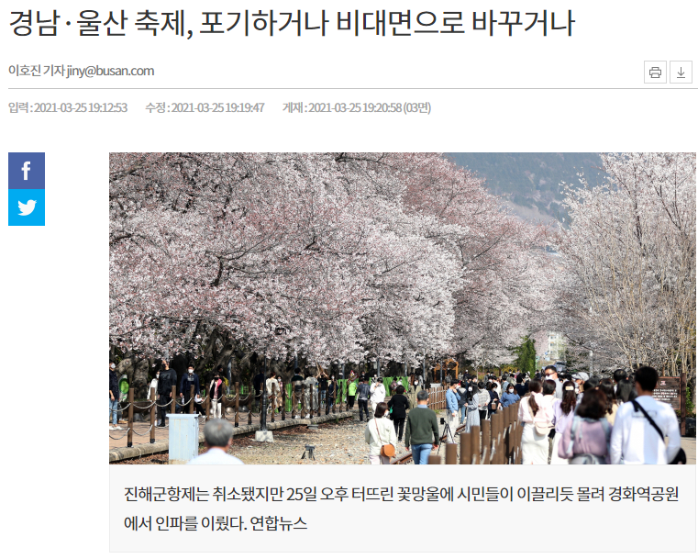
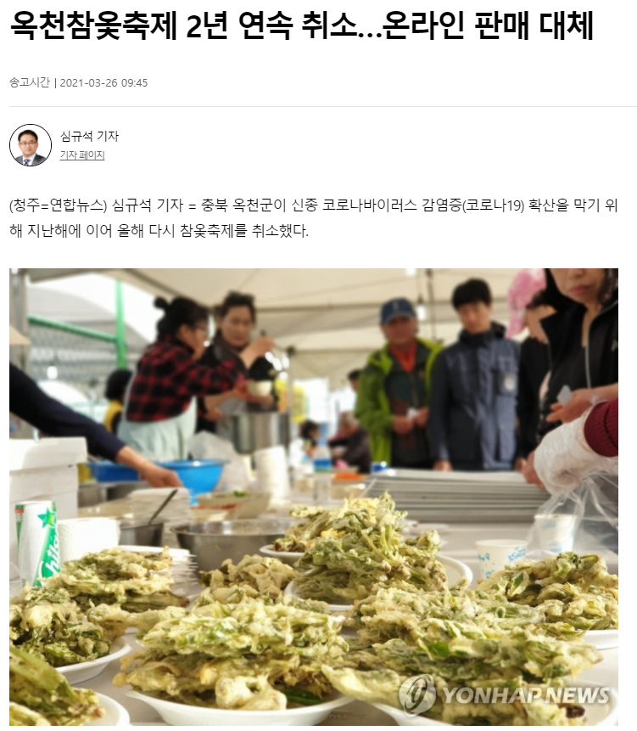


코로나에 위축된 전통축제

Slide 4
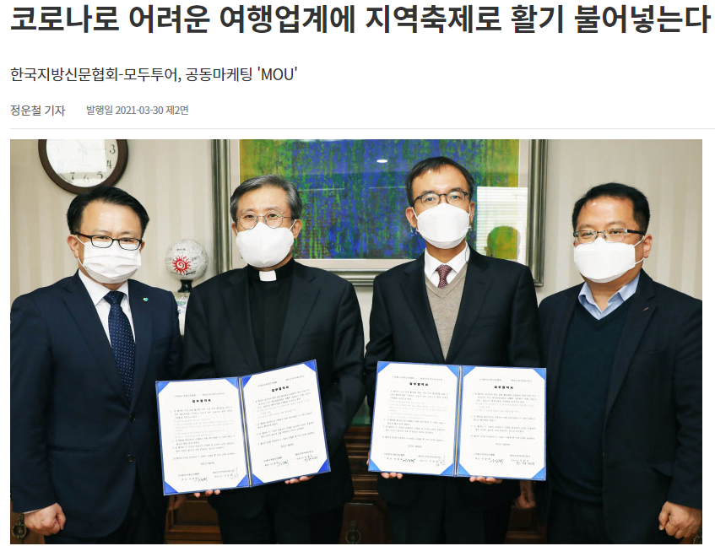
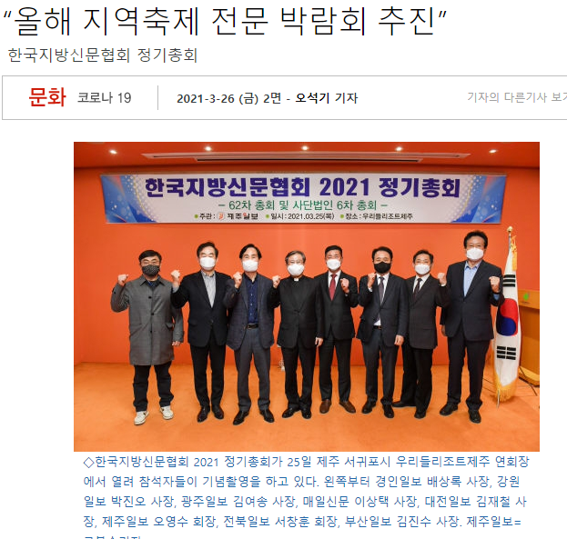
지자체의 노력..

Slide 5
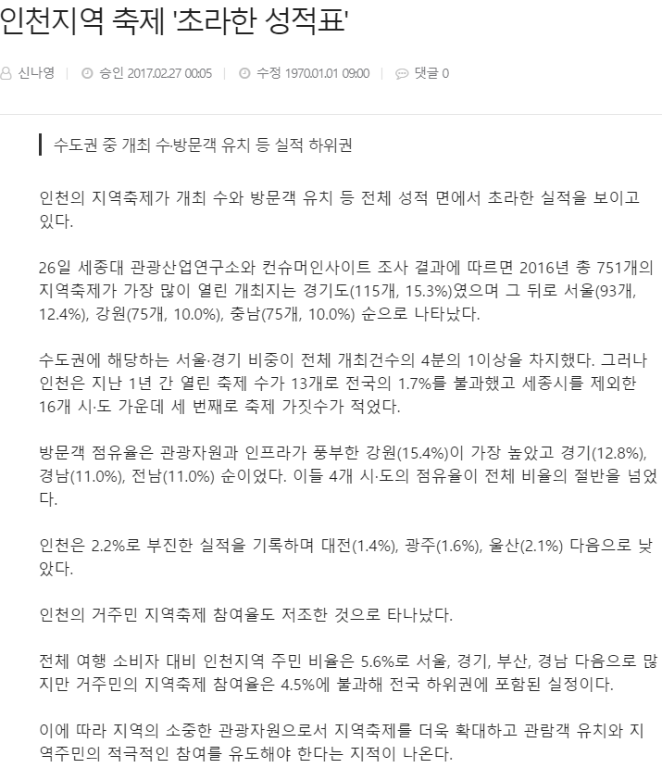
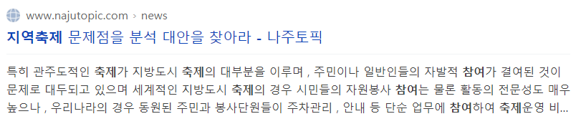
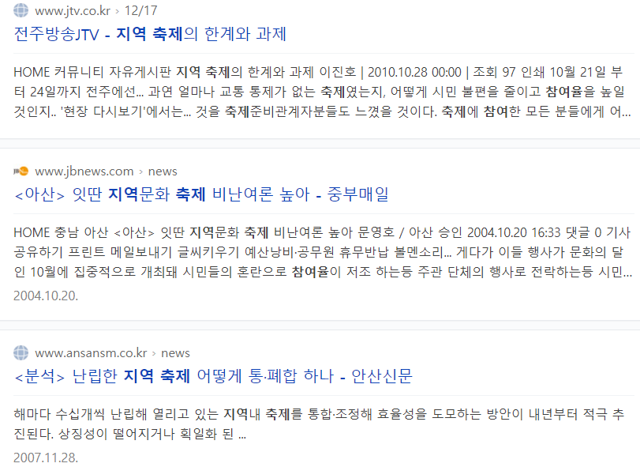

예전부터 주민/외부인의 참여가 상당히 저조하다.
WHY?

Slide 6
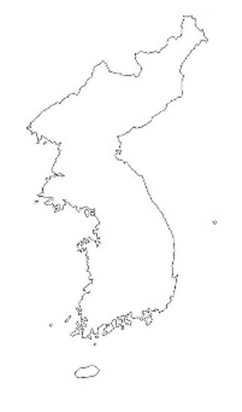

●강원도
강릉국제관광민속제
강릉단오제
강원감영제
고성명태축제
김삿갓문화큰잔치
단종문화제
대관령눈꽃축제
도솔산전적문화제
동해오징어축제
망월제
설악눈꽃축제
설악문화제
속초해맞이축제
안흥찐빵한마당큰잔치
양양남대천연어축제
양양송이축제
양양해맞이축제
얼음나라 화천 산천어축제
영월동강축제
원주한지문화제
인제빙어축제
장사항오징어맨손잡기축제
정선아리랑제
철원두루미축제
춘천국제연극제
춘천마임축제
춘천막국수축제
춘천애니타운페스티벌
태백산눈축제
태백산쿨시네마페스티벌
한서문화제
한여름밤의문화축제
홍천강견지낚시축제
화천쪽배축제
황태축제
횡성한우축제
효석문화제
●전라남도
강진청자문화제
겸면 목화축제
곡성심청축제
광양매화축제
광양숯불구이축제
광양전어축제
구례산수유꽃축제
꽃무릇큰잔치
남도음식문화큰잔치
내장산단풍축제
대나무축제
무안백련대축제
백양단풍축제
백운산약수제
법성포단오제
보성다향제
서편제 보성소리축제
여수향일암일출제
영산강문화축제
영암왕인문화축제
영취산진달래축제
장성홍길동축제
지리산 피아골단풍제
지리산남악제
진남제 - 여수거북선축제
진도영등축제
함평나비축제
호남예술제
화순고인돌축제
●경상남도
가락문화제
가야세계문화축전
거창국제연극제
고성공룡나라축제
깃대봉억새꽃축제
남해미조해산물축제
남해해맞이축제
대금산진달래축제
마산가고파국화축제
마산어시장축제
밀양아리랑 대축제
밀양얼음골 사과축제
밀양여름공연예술축제
삼랑진딸기축제
신불산억새꽃축제
아림예술제
의령소싸움
의병제전
이충무공 노량해전승첩제
재약산억새꽃축제
지리산한방약초축제
진영단감제
진주개천예술제
진주남강유등축제
진주논개제
진주소싸움
진해 군항제
진해예술제
천주산진달래축제
통영국제음악제
팔만대장경축제
하동야생차문화축제
한산대첩축제
허황옥실버문화축제
화개장터벚꽃축제
화왕산억새꽃축제
●경상북도
대가야체험축제
문경 한국전통찻사발축제
문경마운틴페스티벌
문경오미자축제
백암온천축제
보현산별빛문화축제
봉화춘양목송이축제
성류문화제
신라문화제
안동국제탈춤페스티벌
영덕대게축제
영덕해맞이축제
영양고추문화축제
영주풍기인삼축제
영천한약축제
울릉도오징어축제
울진대게축제
울진송이축제
청도달맞이축제
청도소싸움축제
평해남대천단오제
포항과메기축제
포항바다국제연극제
포항해병인축제
한국의술과떡잔치
호미곶해맞이축제
황학산억새꽃축제
●경기도
강화도새우젓축제
고양행주문화제
과천한마당축제
광주왕실도자기축제
구리코스모스축제
구리한강유채꽃큰잔치
단원미술제
부천국제만화축제
분원마을 붕어찜축제
산정호수명성산억새꽃축제
성남탄천페스티벌
세계야외공연축제
세계평화축전
수원화성국제연극제
수원화성문화제
안성남사당바우덕이축제
양주골얼음축제
양평산수유축제
여주도자기박람회
연천구석기축제
의정부국제음악극축제
이천도자기축제
이천백사 산수유꽃축제
이천시 장호원 복숭아축제
이천쌀문화축제
자라섬국제재즈페스티벌
퇴촌토마토축제
파주어린이책잔치
파주예술제
파주장단콩축제
헤이리페스티벌
너무나도 다양하고 많은 전통축제

Slide 7
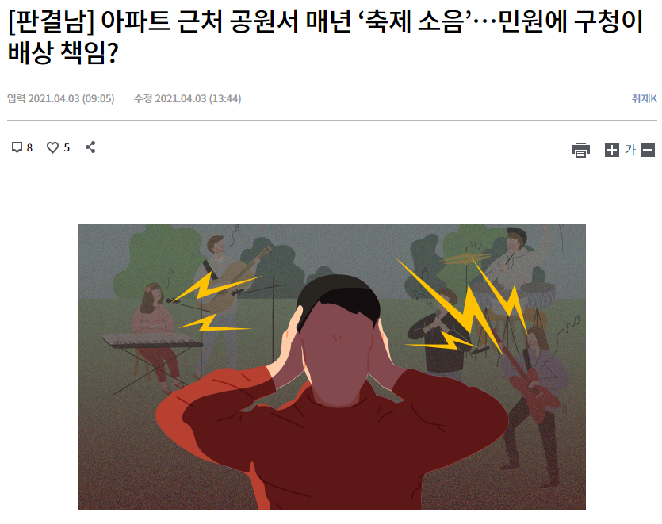
모르는 이들에겐
소음.

Slide 8
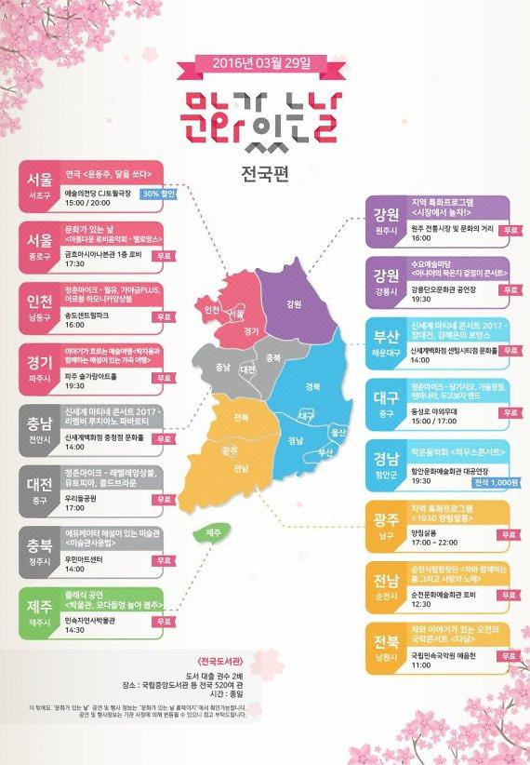
단편적인 정보들
예전의 축제에서 업데이트 되지 않은 정보들.
코로나로 인한 축제개최 유무.
어떤 축제인가에 대한 단편적인 정보들.
해당 사이트에 찾아가야 볼 수 있는 불편한 과정.
.
.
.

Slide 9
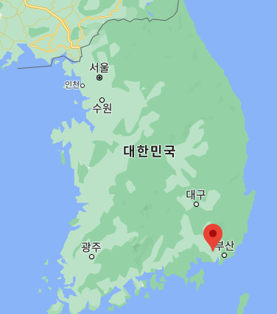
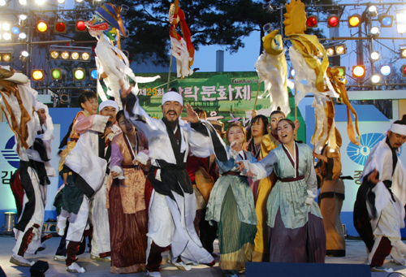


가락문화제
가야의 혼(흙, 철, 불)’이라는 주제에 ‘아름다운 가야’ ‘자랑스런 가야’ ‘세계속의 가야’라는 슬로건을 내건 이번 가락문화제는 김해에서만 할 수 있고 김해에서만 볼 수 있는 차별화, 체험화, 상품화, 세계화된 40여 종목의 행사가 전통의 장, 문화의 장, 참여의 장, 교류의 장, 젊음의 장 등 5개 장르별로 나누어 선보인다.
12일 오전 10시부터 본격적인 축제에 들어가는 제30회 가락문화제는 행사 기간동안 대성동고분박물관, 수릉원, 가야의 거리 등 주요 행사장에서 고유제, 계욕제, 수로왕탄강과 건국 결혼, 수로왕 춘향대제, 장유화상추모재, 김해가락오광대, 가야벌의 함성 등 타지역 축제와 차별화된 행사들이 연달아 개최되고 민속놀이경연대회, 중요무형문화재초청공연, 해외예술단초청공연, 각설이한마당, 줄타기공연 등 시민들과 관광객들이 함께 즐길 수 있는 다채로운 문화행사가 열린다.

